Slide 1

JS远程课 - 第五节

Slide 2
回顾
  checkbox的checked
  条件运算符
  【实例】百度评分
  【实例】百度音乐全选

Slide 3
本课内容概览
  数据类型
  数据类型检测
  数据类型转换
  运算符
  【实例】找数据

Slide 4
数据类型
  七种数据类型
  Number、String、Boolean、Undefined、Null、Symbol（ES6）、
  Object
    字符串类型 => String 由一对引号引起来的字符组成。
    数字类型 => Numer 整数或浮点数（小数）
    布尔类型 => Boolean 为true或false
    未定义 => Undefined 为undefined
    空 => Null 为null
    对象 => Object 由属性组成的无序集合
  简单（基本）数据类型
    Number、String、Boolean、Undefined、Null、Symbol
  复合（引用）数据类型
  Object

Slide 5
数字类型
  数字
  js不区分整数值和浮点数值
  取值范围
    Number.MAX_VALUE
    Number.MIN_VALUE
  超出取值范围
  Infinity
  - Infinity

Slide 6
字符串类型
  字符串
  由一对单引号或双引号包含的0个或多个字符组成的串
  'miaov' "miaov"
  空字符串：'' ""
  字符串长度
    使用length属性获取字符串长度、length只能读不能更改
  取字符串中字符
  使用下标或charAt(下标)方法
  注意事项
    字符串一旦定义不能更改

Slide 7
布尔值、未定义、空类型
  布尔值
  布尔表示一个逻辑实体
  真 => true 假 => false
  未定义
  值为：undefined 代表未定义。
  使用var声明变量未赋值时候，默认值为undefined，
  访问对象的属性不存在时，返回undefined
  一个函数，如果没有返回值，那么执行之后的结果是undefined
  空值
    值 null 是一个 JavaScript 字面量，表示空值
  知识点
  undefined 实际上是派生自 null， 所以在比较值的时候是相等的。

Slide 8
对象类型
  对象
  对象是属性组成的无序集合，属性由”名/值”对构成
  对象数据结构的 key 可以是 任意的 字符串
  属性值可以是任意类型
  定义普通对象
  {
  key1:value，
  key2:value
  }
  多个属性以逗号隔开
  特殊的对象
  有序集合---数组
  可调用对象---函数
  DOM元素
  JS里除了基本数据类型，剩下的都是对象。

Slide 9
typeof运算符
  typeof
  一元运算符
  使用：typeof 数据;
  检测一个数据的类型，并返回这个类型的字符串“表示”
  运算后返回的字符串
    "string" --- 为字符串 "number" --- 为数值
    "boolean" --- 为布尔值 "undefined" --- 为未定义
    "object" --- 为对象或为null "function" --- 为函数
  注意事项
    typeof 函数 为 "function"
    函数也是对象，但是它是一个可以被调用的对象，所以很有必要和普通的对象做一个区分
  typeof null 为 "object"
  检测返回"object"是一个bug
  转成二进制前三位表示值的类型，对象转后前三位为000，null代表空，它转成二进制 全是 0，所以也返回 'object'

Slide 10
数据类型转换
  把一种数据类型转换成另一种数据类型
  支持转成三种类型
  转数字类型 => Number(要转换的值)
  转字符串类型 => String(要转换的值)
  转布尔值类型 => Boolean(要转换的值)

Slide 11
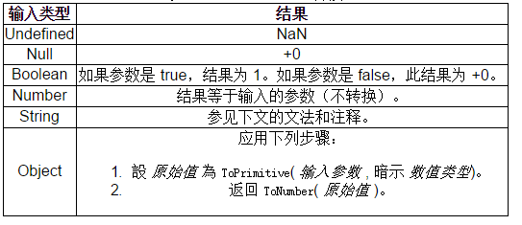
转数字类型（一）
  调用内置方法Number()
  结果如下图：
  NaN
    要转的值不能转为数字时，用NaN表示
    NaN：Not a Number
  特点：
  NaN是数字类型
  NaN和任何值都不相等，包括他自身
  NaN和任何值运算比较时，都为false

Slide 12
转数字类型（二）
  isNaN
  检测一个值是不是NaN
  是NaN，返回true
  不是NaN，返回false
  其他转数字的方法
  parseInt()
  从第一个字符开始，碰到不是数字的字符为止，把是数字的字符转成数字并返回
得到的值为整数
开头和结尾的空格是允许的
如果字符串的第一个字符不能被转换为数字，那么会返回 NaN
  parseFloat()
  规则同上
  会保留小数部分
  如果小数部分为0，则忽略

Slide 13
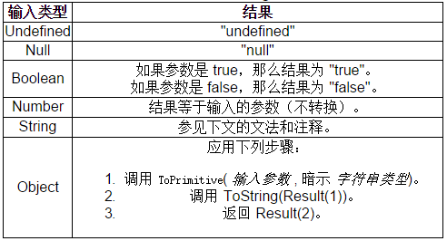
转字符串类型
  调用内置方法String()
  结果如下图：
  快捷方式：''+数据

Slide 14
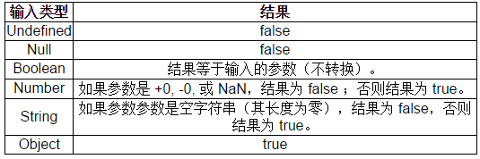
转布尔值类型
  调用内置方法Boolean()
  结果如下图：
  快捷方式：!!数据
  !值：先转成布尔值，然后取反
  !!值：把值转成布尔值

Slide 15
类型转换
  显示类型转换
  通过函数或方法调用，明确的将某种类型转换成另一种类型
  parseInt、parseFloat、Number、Boolean，String...
  隐式类型转换
  为了能够进行必要运算，解析器会自动把要操作的数据进行对应的类型转换。
  - * / 都会把两边转成数字进行运算
  加好+
  1. 两边都为数字，做加法运算
  2. 两边都为字符串，拼接两边字符串为一个字符串
  3. 一边为字符串，把另一边转数字为字符串，然后进行拼接

Slide 16
运算符
  算术运算符
    + 加、- 减、* 乘、/ 除、% 取模（求余数）、++、--
  赋值运算符
    =、+=、-=、*=、/=、%=
  关系运算符
    <、>、<=、>=、==、!=、===、!==
    比较后都会返回布尔值
  逻辑运算符
  && 与、|| 或、! 否 、三目运算符
  运算符优先级
  多个有不同运算符连接起来，按一定顺序进行结合，保证运算的合理性和结果的正确性

Slide 17
算术运算符
  % 取模
  两数相除求余数
  ++ --
    ++ 自增1
    -- 自减1
    可以放在操作数的前面，也可以放在操作数的后面
    前置，先自增（自减），后赋值
    后置，先赋值，后自增（自减）

Slide 18
关系运算符
  ==和===
  比较两边是否相等
    == : 转换类型比较运算符
    会把两边转换为相同类型，然后比较值是否相同
    === : 严格比较运算符
    不会进行类型转换，仅当类型和值相同是返回true
  != 和 !==
  比较两边是否不相等
  ！= ：会把两边转换为相同类型，然后比较两边值是否不相同
  ！== : 不严格相同
  不同类型或不同值时返回true

Slide 19
逻辑运算符
  逻辑运算符
  && 逻辑与、
  当左侧为真，返回右侧的值，当左侧为假，返回左侧的值
  || 逻辑或
  当左侧为真，返回左侧的值，当左侧为假，返回右侧的值
  ! 逻辑非 取反
  返回一个布尔值
  三目运算符 ? :
  如果a的值为真，返回b的值，否则返回c的值

